Slide 1


MILEDEVS
ВАШ SHOPIFY‑МАГАЗИН
МОЖЕ ПРОДАВАТИ БІЛЬШЕ
Знайдемо, де губляться покупці,
і покажемо, що змінити
АУДИТ МАГАЗИНУ —
БЕЗКОШТОВНО
ОТРИМАТИ АУДИТ

Slide 2
MILEDEVS
НЕ ЗБІЛЬШУЙТЕ
РЕКЛАМНИЙ БЮДЖЕТ
Поки ваш Shopify-магазин
втрачає клієнтів після кліку
ПРОДАВАЙТЕ БІЛЬШЕ
З НАЯВНОГО ТРАФІКУ
ПЕРЕВІРИТИ МАГАЗИН
Аудит безкоштовний

Slide 3
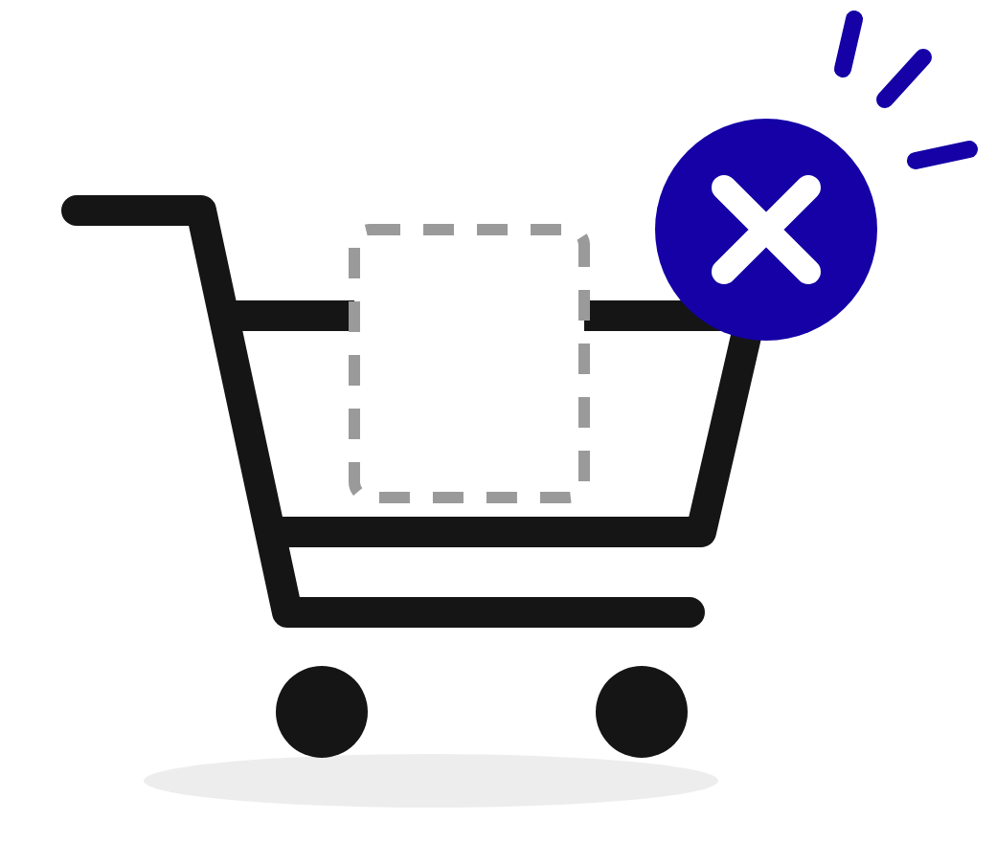
MILEDEVS
ВАШ SHOPIFY‑МАГАЗИН
ВТРАЧАЄ ПОКУПЦІВ?
ПОКАЖЕМО, ЩО ЗАВАЖАЄ ЇМ
ОФОРМИТИ ЗАМОВЛЕННЯ
ЗНАЙТИ ПРИЧИНУ
Аудит безкоштовний

Slide 4
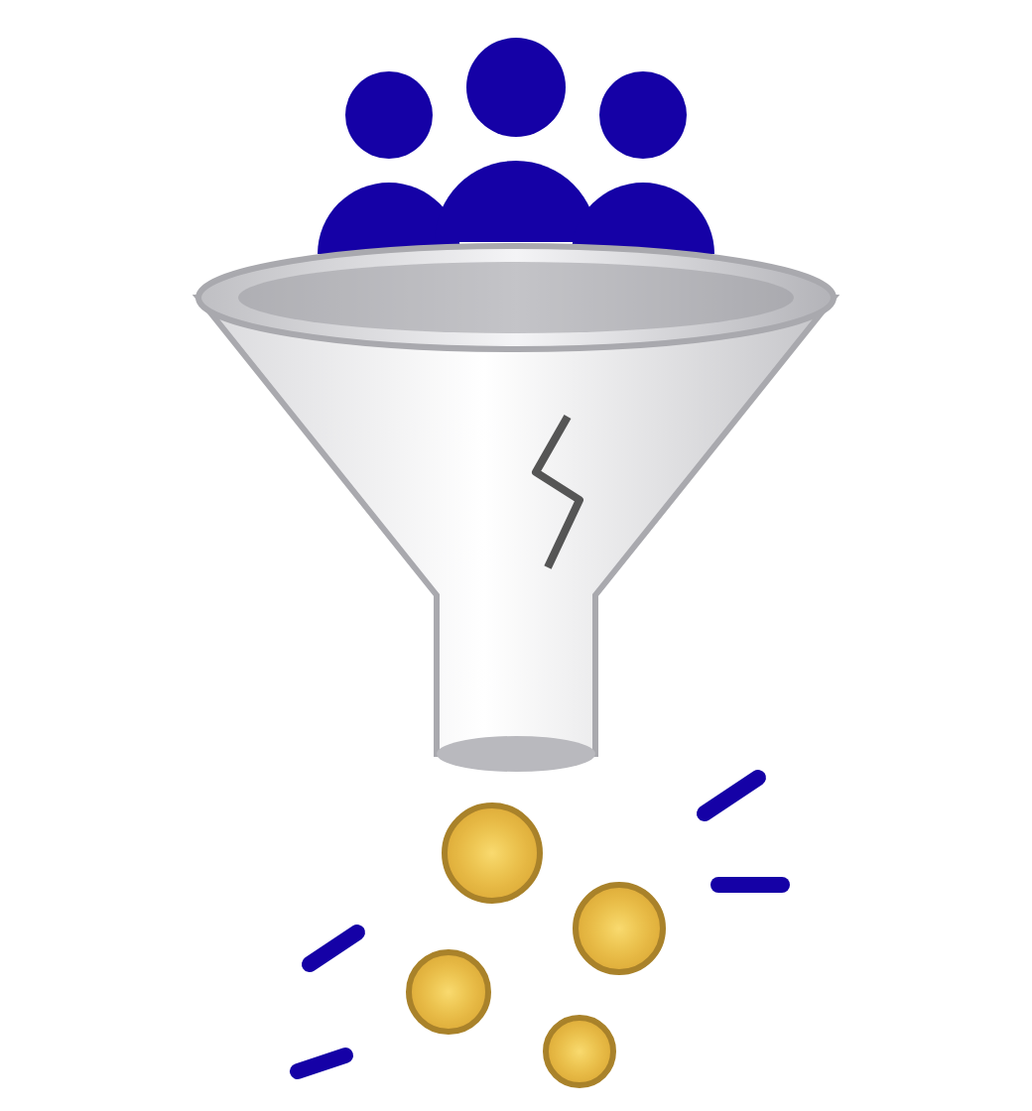
MILEDEVS
SHOPIFY‑МАГАЗИН
ОТРИМУЄ ТРАФІК,
АЛЕ НЕ ПРОДАЖІ?
ЗНАЙДЕМО, ДЕ ВИ
ВТРАЧАЄТЕ ПОКУПЦІВ
ПЕРЕВІРИТИ МАГАЗИН
Аудит безкоштовний

